Slide 1
口腔・鼻腔内吸引

Slide 2
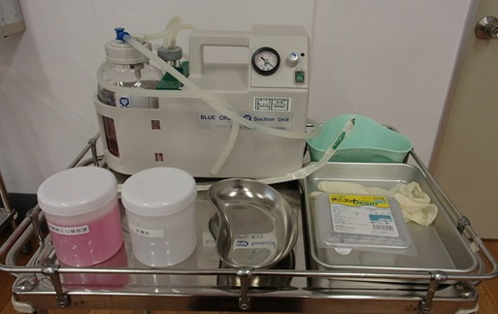
必要物品の準備
１吸引器
２吸引チューブ
３滅菌万能カップ
４水道水
５消毒液
６ﾃﾞｨｽﾎﾟｰｻﾌﾞﾙ手袋
７清浄綿（ｱﾙｺｰﾙ綿）
８ｶﾞｰｸﾞﾙﾍﾞｰｽﾝ
９膿盆

Slide 3
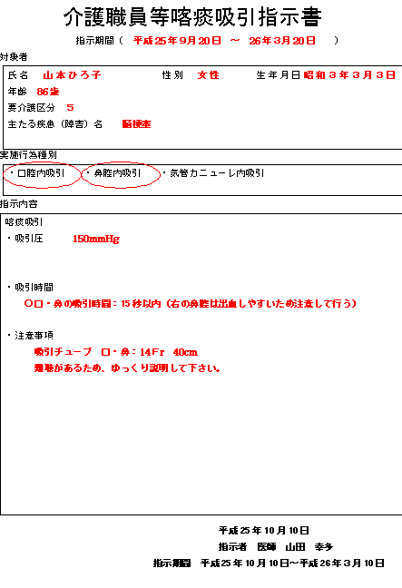
準備① 医師の指示書
の確認

Slide 4
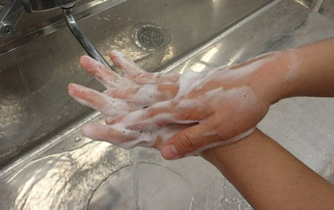
準備② 手洗い

Slide 5
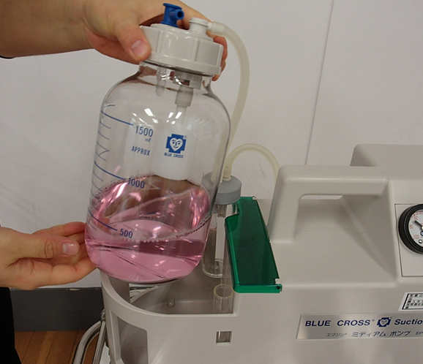
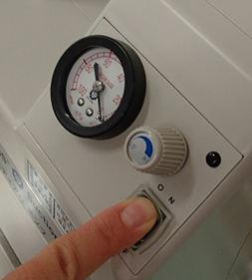
準備③ 必要物品・吸引器の用意
吸引びんに水道水を入れる
吸引器の作動点検

Slide 6
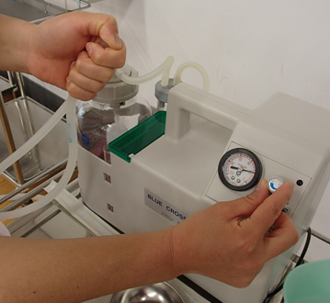
準備③ 必要物品・吸引器の用意
吸引圧の設定
親指でふたをして、圧を調整する

Slide 7
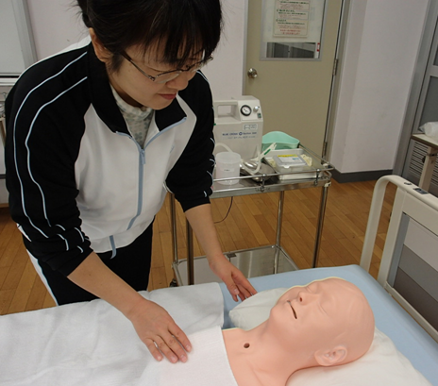
準備④ 必要物品を利用者のもとへ運ぶ 準備⑤ 利用者に吸引の説明をする
今から、痰を吸って、呼吸を楽にしませんか。

Slide 8
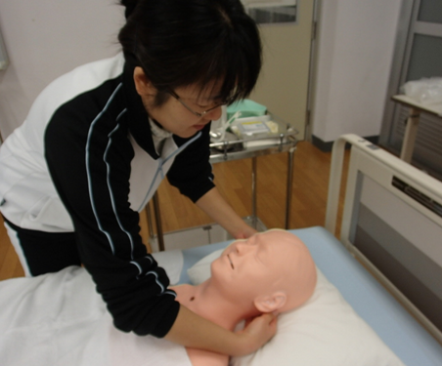
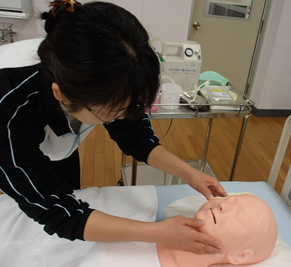
実施⑥ 吸引の環境・利用者 の姿勢を整える 実施⑦ 口腔内・鼻腔内の 観察

Slide 9
実施⑧ 清潔な手袋を両手につける

Slide 10
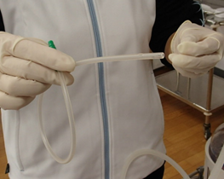
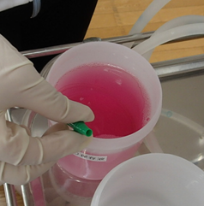
実施⑨ 吸引チューブを清潔に取り出す
チューブを輪にし、周囲に触れないようにする

Slide 11
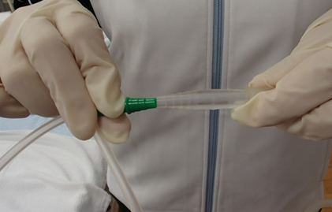
実施⑩ 吸引チューブを清潔に連結管で接続する

Slide 12
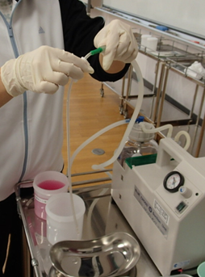
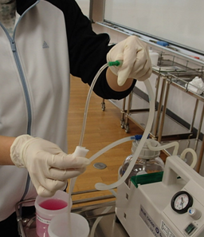
実施⑪ 吸引チューブについている消毒剤を清浄綿（ｱﾙｺｰﾙ綿）で拭く
浸漬法の場合
連結管から先へ一方向に拭く

Slide 13
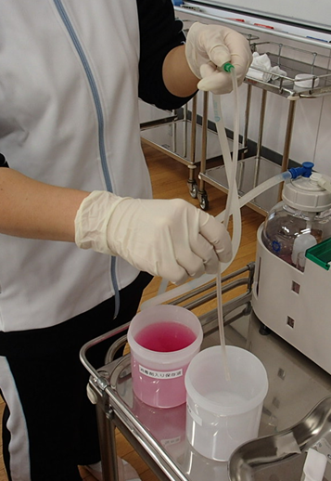
実施⑫ 吸引器の電源を入れ、水を吸引し、吸引圧を確認する
浸漬法の場合は、中の消毒液を洗い流す

Slide 14
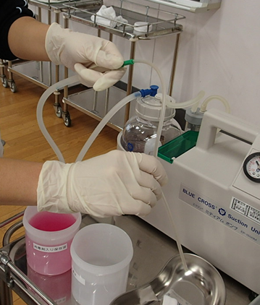
実施⑬ 吸引チューブの先端の水をよく切る

Slide 15
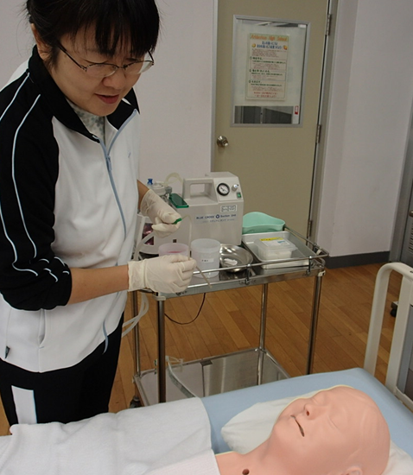
実施⑭ 利用者に声かけをする
今から、チューブを入れて痰を吸います。なにかありましたら、手を上げて下さい。

Slide 16
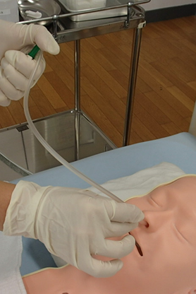
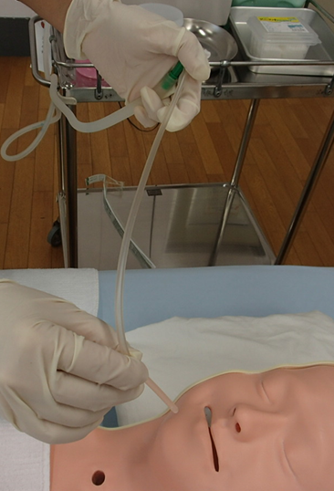
実施⑮ 吸引圧をかけずに適切な深さまで挿入する
親指でチューブを折る
１ｃｍ程挿入したら、先を咽頭部に向ける
親指でチューブを折る
口腔のカーブに合わせて挿入する

Slide 17
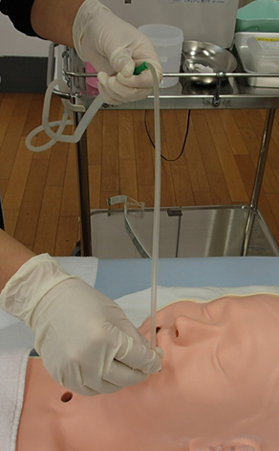
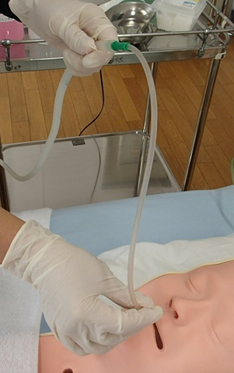
実施⑯ 適切な吸引圧で貯留物を吸引
チューブを回したり、ずらしたりしながら
圧が１カ所にかからないよう注意する
親指でチューブを折らないで、
圧をかける
親指でチューブを折らないで、
圧をかける

Slide 18
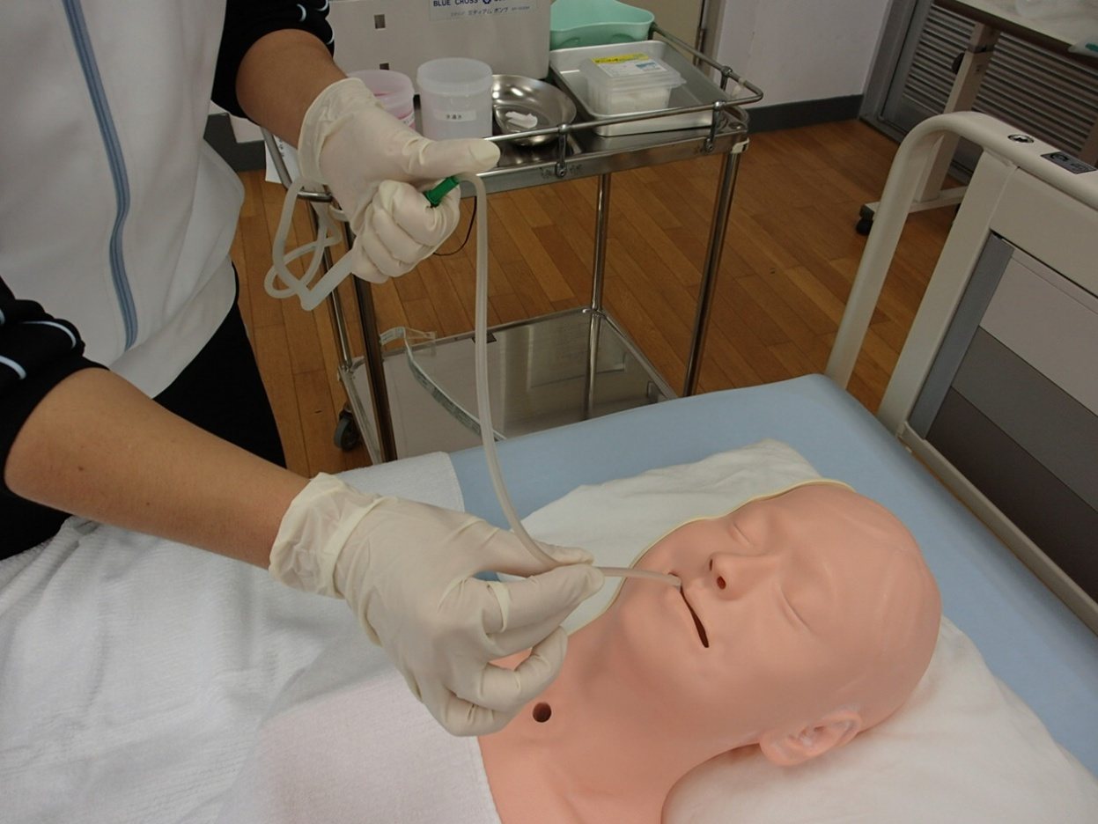
実施⑰ 吸引チューブを静かに抜く

Slide 19
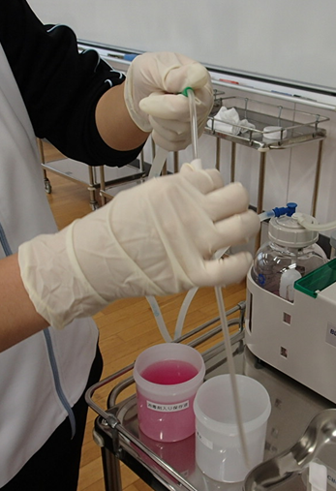
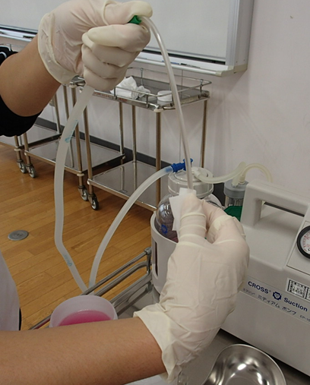
実施⑱ 吸引チューブの外側を清浄綿 （ｱﾙｺｰﾙ綿)で拭く
連結管から先へ一方向に拭く

Slide 20
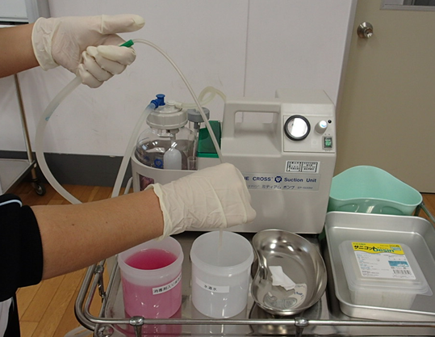
実施⑲ 洗浄水を吸引し、チューブ内側の汚れを吸引する

Slide 21
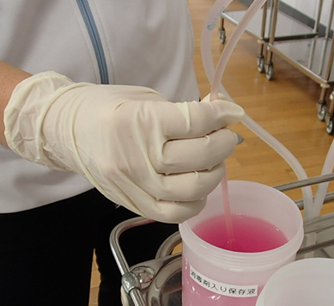
チューブを保管するときは洗浄水のあと消毒剤入り保存液を吸引する

Slide 22
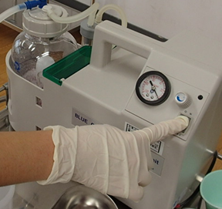
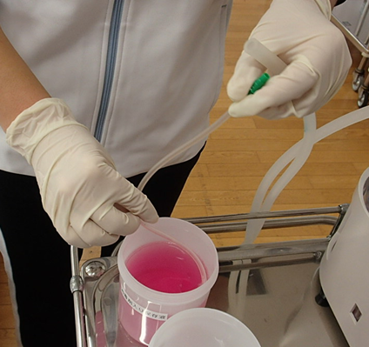
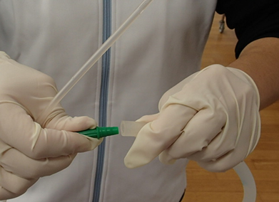
実施⑳ 吸引器の電源を切る 実施㉑ 吸引チューブを連結管からはずし保管容器に入れる
破棄する場合もある

Slide 23
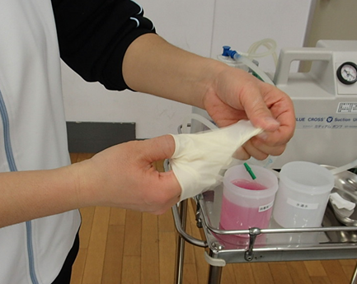
実施㉒ 手袋をはずす、またはセッシを 所定の場所に戻す

Slide 24
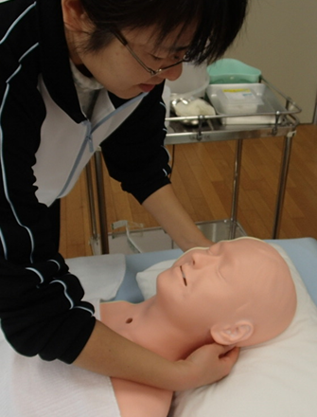
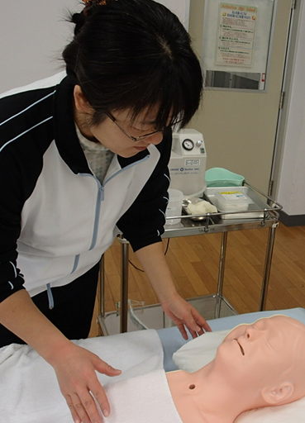
実施㉓ 利用者への吸引終了の声かけ・姿勢の整え 実施㉔ 吸引物及び利用者の状態を観察
終わりましたよ。たんは取り切れましたか。苦しくありませんか。
鼻腔内の吸引では、口腔内に血液の流れ込みがないことを確認

Slide 25
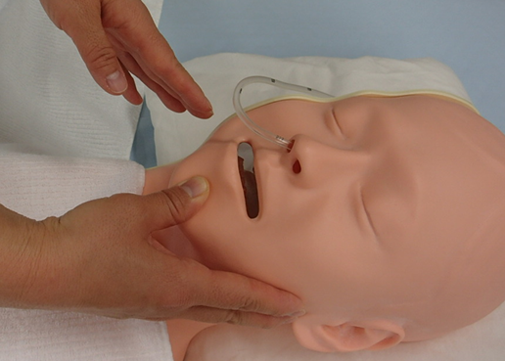
実施㉕ 利用者の吸引前の状態と吸引後の状態変化を観察 実施㉖ 吸引後に経鼻経管栄養チューブが口腔内に出てきていないことを観察

Slide 26
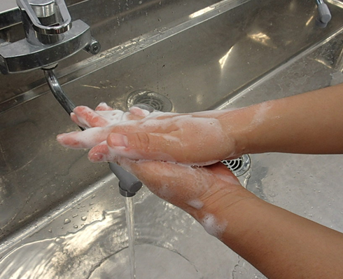
実施㉗ 手洗い

Slide 27
報告㉘ 吸引物及び利用者の状態を報告 利用者の吸引前の状態と吸引後の状態変化を報告 報告㉙ 吸引後に経鼻経管栄養チューブが口腔内に出てきていないことを報告 報告㉚ ヒヤリハット・アクシデントの報告

Slide 28
片づけ㉛ 排液びんの排液量が70～80％になる前に捨てる 片づけ㉜ 使用物品を速やかに片づけまたは交換する

Slide 29
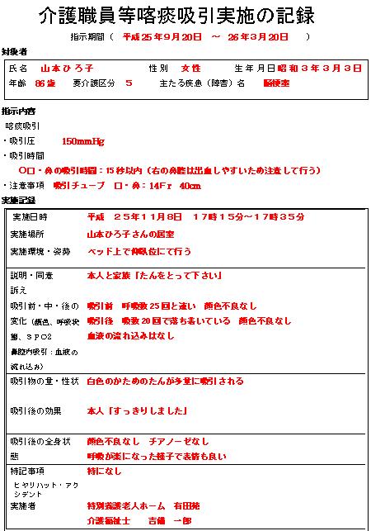
記録㉝ 実施記録を 記載する

